Slide 1
【7/10–7/23】科研进展汇报
杨帆

Slide 2
主要任务
中长期目标：围绕 L2 Rollup 跨层 MEV 防御，研究如何在无需可信第三方的前提下，通过密码学机制限制 Sequencer 的排序操纵。
本周拟完成的任务：
1 把“跨层窗口”拆成可核验的对象与阶段
2. 进一步细化研究问题、威胁模型
3 阅读论文The Evolution of MEV, From Miners to Cross-Chain
Mancino & Sevim

Slide 3
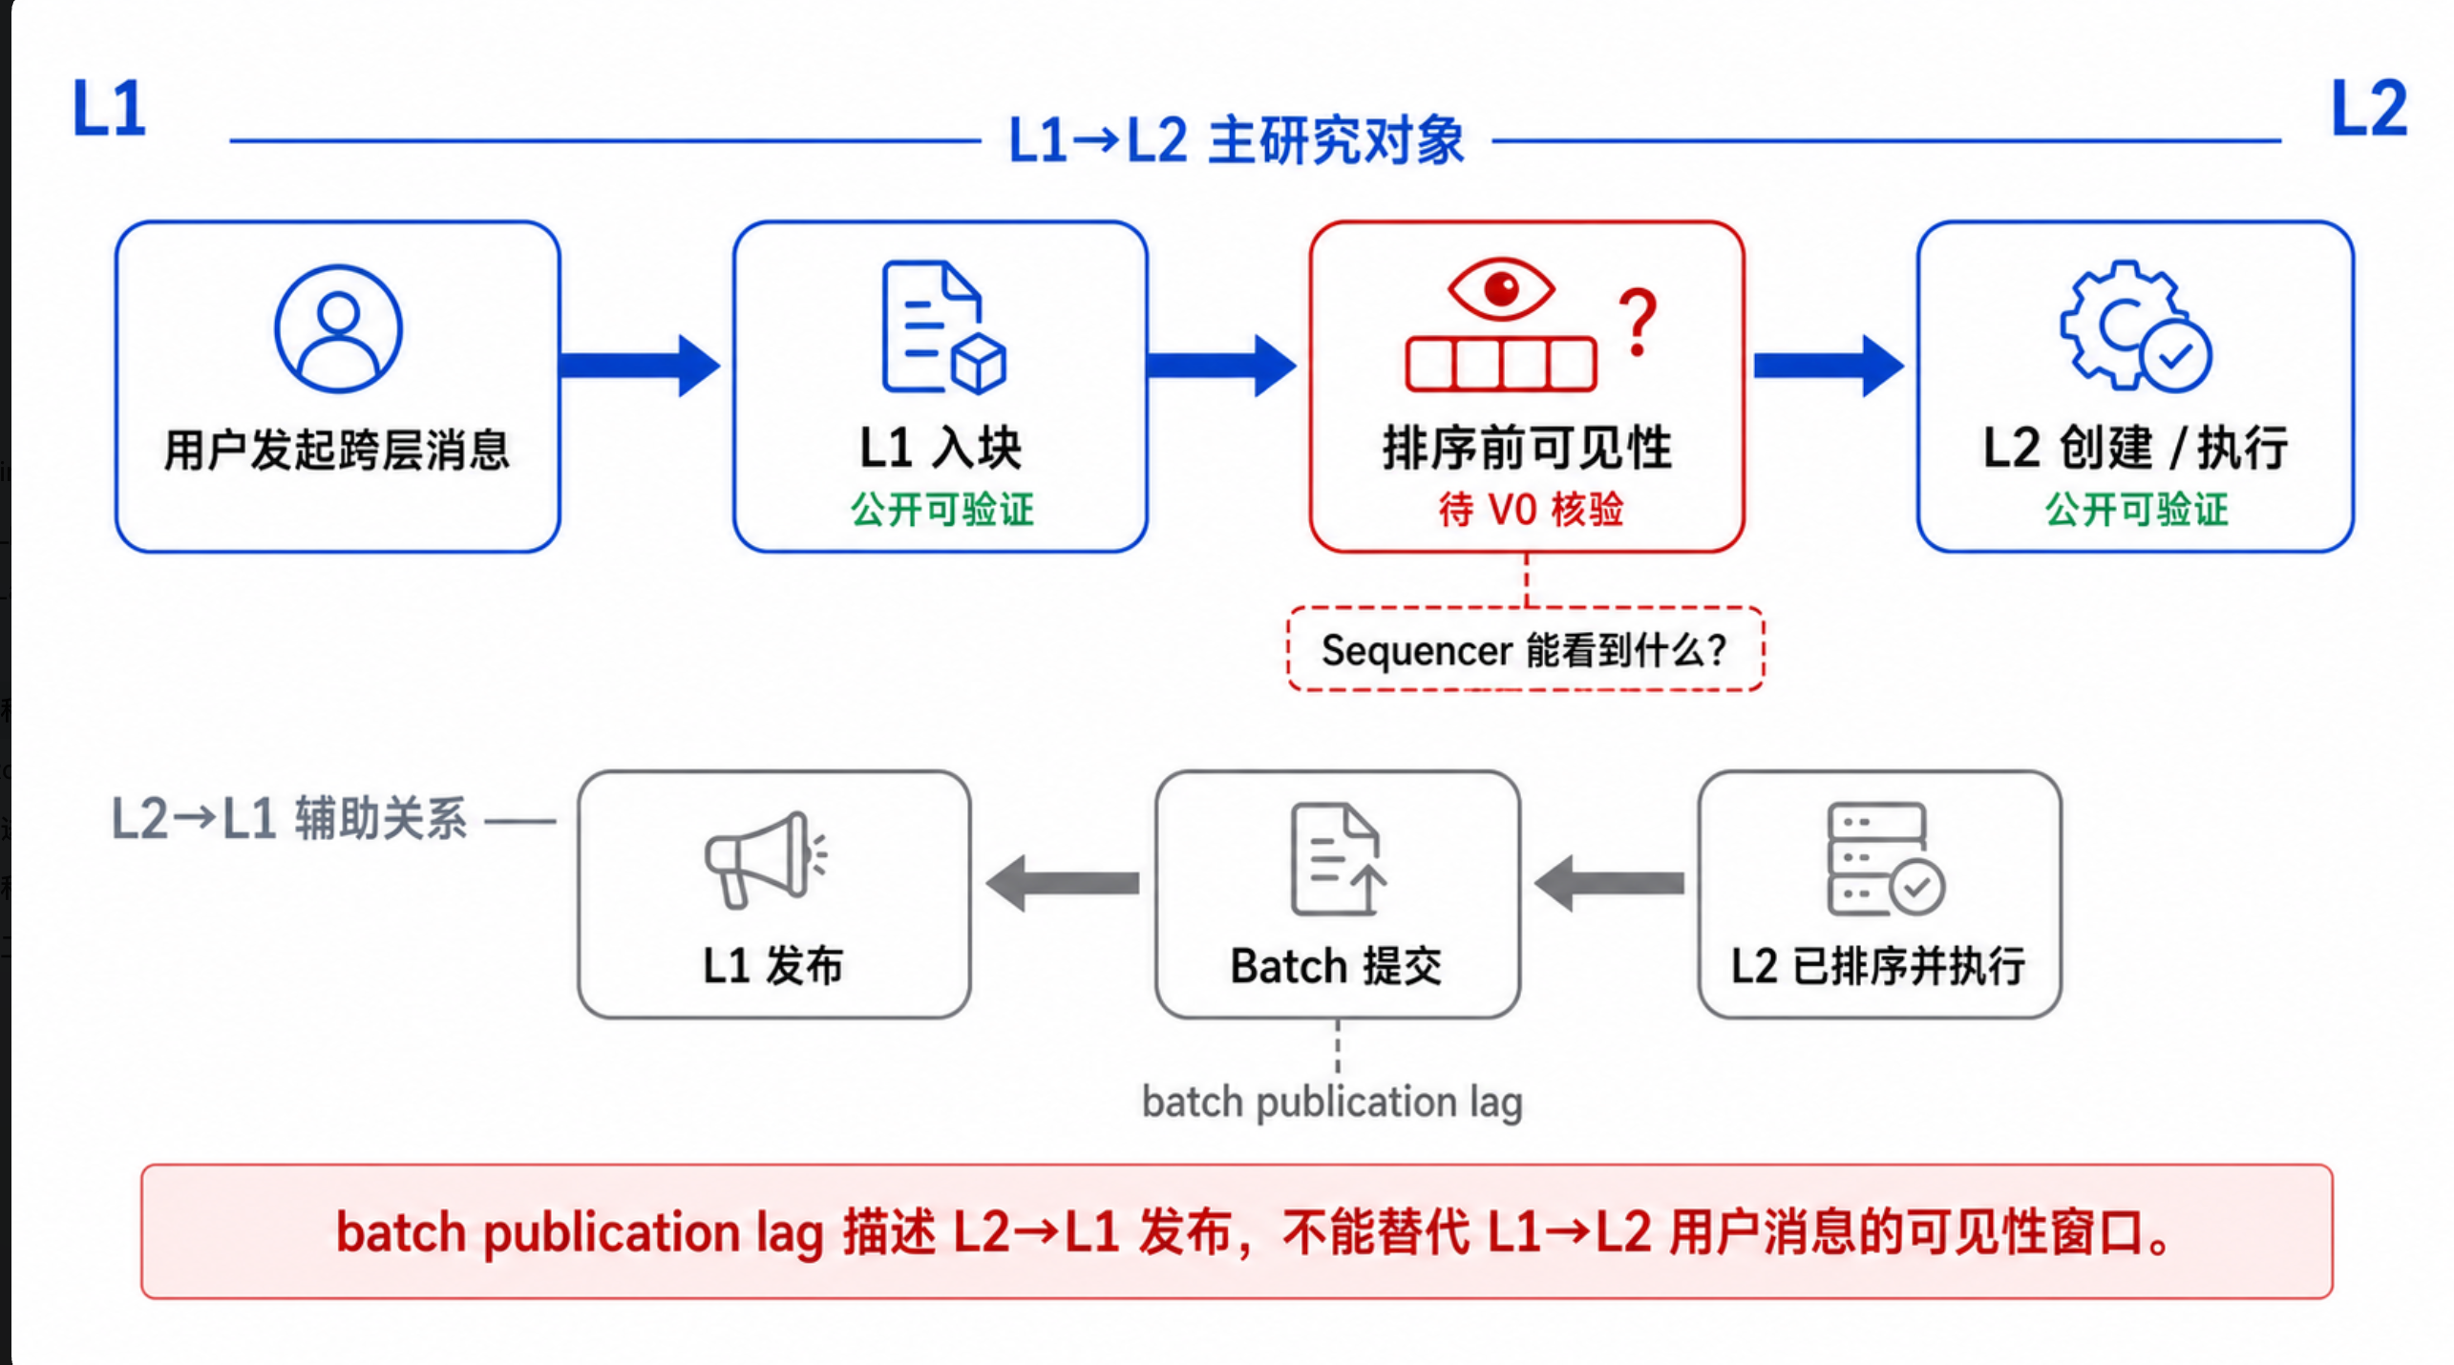
科研工作进展情况
进展一 研究对象是 L1→L2 消息在排序前的可见性
研究收缩：从宽泛的“跨层 MEV 防御”，转向单 Sequencer 的信息可见性与排序操纵面。
本周完成：明确主研究对象及其生命周期，区分“公开可验证”与“待 V0 核验”的阶段。
核心待验：Sequencer 在承诺顺序前能够看到什么，以及能否影响相关对象的纳入和相对位置
Notes:
这一页回答研究对象是什么。batch 和用户跨层消息在方向、对象和生命周期上不同，不能把 batch 发布滞后当作 L1 到 L2 的用户消息窗口。

Slide 4
科研工作进展情况
进展二｜建立“可见性—行动能力—收益”的分层判定框架
信息可见不等于拥有排序权，拥有排序权也不等于能够获得正收益。
RQ1 可见性：信息在什么阶段、对哪些角色、以何种粒度可见？
RQ2 可利用性：角色能否改变相对排序，并满足前置状态与成本条件？
RQ3 约束设计：最小机制应隐藏什么、保留什么，又会引入哪些代价？
角色能力边界
Sequencer： 可纳入、延迟交易并影响相对顺序；不预设恶意、自营或共谋。
Searcher： 仅观察公开信息并提交自身交易；不假设能够访问私有队列或重排他人交易。
普通用户： 仅掌握自身 payload 与公共状态；不假设具备搜索、持续监控或排序干预能力。
准入条件：仅当“排序前可见”与“可改变相对顺序”同时成立时，才进入反事实净收益验证。
Notes:
可见性、行动能力和收益必须分开。外部 searcher 看见公开信息，并不等于拥有 Sequencer 的排序控制；现在只是提出需验证的风险命题。

Slide 5
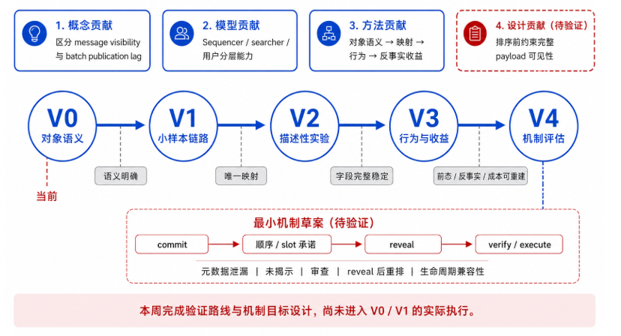
科研工作进展情况【不超过3页】
进展三｜每项研究主张都绑定后续证据门槛
Notes:
每个主张都有对应证据门槛。后续阶段不能替代此前缺失的证据，Commit-Reveal 只是待验证的最小约束方向。

Slide 6
论文阅读｜MEV 的三阶段演化与两维分类
SoK: The Evolution of Maximal Extractable Value, From Miners to Cross-Chain
论文类型：Systematization of Knowledge
作者：Davide Mancino & Hasret Ozan Sevim，2026
核心目标：统一 MEV 术语、历史演化、分类体系与开放问题
二维分类（两条概念轴的组合）
Single-domain
Cross-domain
Potential
P × S
单一排序域中的 理论最大价值
P × C
多排序域联合控制下的 理论价值
三阶段演化（论文 Figure 1）
Era I
2014–2020
Era II
2020–2024
Era III
2024–至今
Miner Extractable Value
Maximal Extractable Value
Cross-Chain MEV
R × S
实际发生并被捕获的 单域收益
R × C
实际测得的 跨域收益
PoW · mempool
PGA · front-running
共识风险
Flashbots · REV
PBS · MEV-Boost
builder / validator
Sequencer · bridge
多域 ordering domain
协调 · 难测量
公开池排序价值＝
矿工潜在收益
MEV 产业化：
排序控制者的结构能力
价值提取依赖多链与
排序域协调
Realized
结论｜论文提供 MEV 的历史时间轴与概念坐标系，但不直接证明特定 Rollup 中已经发生收益提取。
Notes:
来源核对：三阶段及时间边界来自 Mancino & Sevim (2026) Figure 1 / Table I；potential–realized 与 single-domain–cross-domain 来自 Section II。右侧四象限是将论文两条概念轴组合后的可视化整理，并非论文原图。论文不直接证明特定 Rollup 中存在 realized MEV。

Slide 7
论文参考意义｜从“观察时间差”转向“验证完整可利用性”
论文概念
对本项目的调整
当前证据边界
Ordering domain
由特定 Sequencer 控制状态变更顺序的系统
先确定对象在哪里创建、由谁排序、在哪里执行
跨越 L1/L2 本身不自动构成 cross-domain MEV
Potential ≠ Realized
理论可提取价值不等于实际收益
不再由时间差直接推断 MEV，需要继续验证行动能力、反事实顺序与净收益
当前只定义潜在排序操纵面，尚无 realized MEV 证据
Cross-domain detection
跨域检测需要关联异构数据
先完成唯一对象映射和可复现数据链路，再分析行为与收益
暂无 Sequencer 私有 first-seen、主动重排与收益重放证据
可利用性证据链
排序前可见
具备行动能力
可改变相对顺序
反事实可执行
净收益为正
任一环缺失，只能称为“待验证风险”，不能称为 realized MEV。
注：该证据链是基于论文概念形成的本项目判定链，并非论文原文直接提出的模型。
Notes:
论文启发：先识别 ordering domain，再区分 potential 与 realized，并认识到 cross-domain detection 需要关联异构数据。底部五环证据链是本项目据此形成的判定链，不是论文原文直接提出的模型；当前没有 Sequencer 私有 first-seen、主动重排或收益重放证据。

Slide 8
本周学习体会【限1页】
1. 对象先于指标
message visibility ≠ batch publication lag
两者方向、生命周期与研究意义不同。
2. 能力先于归因
信息可见 ≠ 拥有排序控制；拥有排序控制 ≠ 获得正收益。
不能把 Sequencer 的能力默认赋予外部 searcher。
3. 证据先于机制
Commit-Reveal 是排序前可见性的待验证约束，不是完整 MEV 防御。
它不能自动解决审查、强制纳入、元数据泄漏或 reveal 后重排。
本周最重要的进展：把宽泛选题改写成可由 V0–V4 逐级证伪的问题。
Notes:
三个递进认识分别是对象、能力和证据。它们共同约束了研究表述：不要把可见性、排序权和收益混为一谈。

Slide 9
下周科研计划【限1页】
下周进入 V0/V1：先核验对象语义，再验证小样本链路
V0｜对象语义核验
• 核验 Arbitrum message、ticket、L2 创建/执行与 batch 的官方语义
• 确定唯一标识、事件关联与时间锚点
• 明确哪些阶段可由历史数据验证，哪些仍是系统假设
准入：对象映射不依赖“时间最近”；batch 与 message 不混用。
V1｜小样本链路验证
• 选择 20–30 条具有唯一关联规则的 eligible message
• 30–50 个 batch 仅辅助验证 L2→L1 publication
• 保存 raw/processed 数据、映射状态与失败原因
准入：原始记录可保存，映射规则可复现，失败对象可解释。
通过准入 → V2 描述性统计；未通过 → 修正语义、替换对象或收缩问题。
边界：下周仍不报告攻击频率、收益归因或协议性能。
Notes:
下周从 V0/V1 开始：先得到语义清楚、唯一且可复现的对象链路。若准入失败，就修正对象或收缩问题，而不是跳到攻击频率或收益。

Slide 10

谢谢，敬请批评指正！
Notes:
希望老师重点指导：当前研究对象与 Sequencer 能力边界是否准确，以及 V0/V1 的准入条件是否足以支撑下一步数据验证。

